Slide 1

第15章 基本放大电路
15.1 基本放大电路的组成
15.2 放大电路的静态分析
15.3 放大电路的动态分析
15.4 静态工作点的稳定
15.5 放大电路中的频率特性
15.6 射极输出器
16.7 差分放大电路
16.8 互补对称功率放大电路

Slide 2
放大的概念:
晶体管的出现引起了电子技术的飞跃发展，其主要用途之一是利用它的放大作用组成放大电路。在生产和科学实验中,经常要求将微弱的信号放大到所需的数值去控制较大功率的负载，执行动作。
扩音机是放大电路的典型例子，它由话筒、放大器、和扬声器三部分组成，如后图。话筒将声音变成微弱的电信号，放大器将这个信号加以放大后，利用扬声器把放大了的信号还原成声音，并且输出足够的能量，使声音宏亮。

Slide 3
晶体管放大电路
电压放大器
功率放大器
话筒
扬声器
直流电源
放大电路一般由电压放大和功率放大两部分组成，先由电压放大器将微弱的信号进行电压放大，去推动功率放大器，再由功率放大器输出足够的功率，去推动执行元件动作。

Slide 4
放大的实质:
用小能量的信号通过三极管的电流控制作用，将放大电路中直流电源的能量转化成交流能量输出。
对放大电路的基本要求 ：
1. 要有足够的放大倍数(电压、电流、功率)。
2. 尽可能小的波形失真。
另外还有输入电阻、输出电阻、通频带等其它技术指标。

Slide 5
Ui
AU
UO
UO
AU
=
Ui
为了或得足够大的输出功率，通常电路的前几级是电压放大，最后一级是功率放大，以便输出有效信号。
本章主要讨论电压放大电路，同时简单介绍功率放大电路。

Slide 6
15.1 基本放大电路的组成
15.1.1 共发射极基本放大电路组成
R_{C}
C₂
+
i_{C}
+
C₁
i_{B}
+
E_{C}
+
u_{CE}
+
T
+
–
+
u_{BE}
R_{S}
R_{B}
–
R_{L}
u_{o}
u_{i}
–
+
+
i_{E}
–
e_{s}
E_{B}
–
–
–
共发射极基本电路

Slide 7
15.1 基本放大电路的组成
15.1.2 基本放大电路各元件作用
晶体管T--放大元件, i_{C}=β i_{B}。要保证集电结反偏,发射结正偏,使晶体管工作在放大区 。
R_{C}
C₂
+
i_{C}
+
C₁
i_{B}
+
E_{C}
+
u_{CE}
+
T
+
–
+
u_{BE}
R_{S}
R_{B}
–
R_{L}
u_{o}
u_{i}
–
基极电源E_{B}与基极电阻R_{B}--使发射结 处于正偏，并提供大小适当的基极电流。
+
+
i_{E}
–
e_{s}
E_{B}
–
–
–
共发射极基本电路

Slide 8
15.1 基本放大电路的组成
15.1.2 基本放大电路各元件作用
集电极电源E_{C} --为电路提供能量。并保证集电结反偏。
R_{C}
C₂
+
i_{C}
+
集电极电阻R_{C}--将变化的电流转变为变化的电压。
C₁
i_{B}
+
E_{C}
+
u_{CE}
+
T
+
–
+
u_{BE}
R_{S}
R_{B}
–
R_{L}
u_{o}
u_{i}
–
+
+
i_{E}
–
耦合电容C₁ 、C₂
--隔离输入、输出与放大电路直流的联系，同时使信号顺利输入、输出。
e_{s}
E_{B}
–
–
–
信号源
负载
共发射极基本电路

Slide 9
基本放大电路的简单画法：
R_{C}
C₂
+
i_{C}
+
+U_{CC}
C₁
i_{B}
+
R_{C}
E_{C}
C₂
+
u_{CE}
R_{B}
+
T
+
–
+
+
u_{BE}
i_{C}
R_{S}
R_{B}
–
R_{L}
u_{o}
C₁
+
–
i_{B}
u_{i}
+
+
+
u_{CE}
i_{E}
–
+
T
+
e_{s}
E_{B}
+
u_{BE}
–
–
R_{S}
–
R_{L}
u_{o}
–
u_{i}
–
+
i_{E}
–
共发射极基本电路
e_{s}
–
–
单电源供电时常用的画法

Slide 10
放大电路示意图：
Ii
IO
RS
RO
UO
+
Ui
ri
+
RL
ES
-
EO
-
放大电路的输入端用一个等效电阻ri表示,称输入电阻:
Ui
ri=
Ii
放大电路的输出端用一个电压源(EO,RO)表示,它是负载RL的电源,称RO为输出电阻。
UO
电压放大倍数：
AU=
Ui

Slide 11
15.1.3 共射放大电路的电压放大作用
+U_{CC}
R_{C}
R_{B}
C₂
+
u_{o} = 0
u_{BE} = U_{BE}
u_{CE} = U_{CE}
C₁
i_{C}
+
i_{B}
+
+
u_{CE}
+
T
+
u_{BE}
–
u_{o}
u_{i}
–
i_{E}
–
–
u_{CE}
无输入信号(u_{i} = 0)时:
i_{C}
u_{BE}
i_{B}
I_{C}
U_{CE}
U_{BE}
I_{B}
O
t
O
t
O
t
O
t

Slide 12
结论：
(1) 无输入信号电压时，三极管各电极都是恒定的
电压和电流:I_{B}、U_{BE}和 I_{C}、U_{CE} 。
I_{C}
I_{B}
Q
Q
I_{B}
I_{C}
U_{BE}
U_{CE}
O
O
U_{BE}
U_{CE}
(I_{B}、U_{BE}) 和(I_{C}、U_{CE})分别对应于输入、输出特性曲线上的一个点，称为静态工作点。

Slide 13
15.1.3. 共射放大电路的电压放大作用
+U_{CC}
R_{C}
R_{B}
C₂
+
C₁
i_{C}
+
i_{B}
+
u_{o} = 0
u_{BE} = U_{BE}
u_{CE} = U_{CE}
u_{o} ≠ 0
u_{BE} = U_{BE}+ u_{i}
u_{CE} = U_{CE}+ u_{o}
+
u_{CE}
+
T
+
u_{BE}
–
u_{o}
u_{i}
–
i_{E}
–
–
i_{C}
u_{CE}
u_{o}
u_{CE} = U_{CC}－ i_{C} R_{C}
有输入信号(u_{i} ≠ 0)时
无输入信号(u_{i} = 0)时:
u_{BE}
i_{B}
u_{i}
t
O
O
t
？
U_{BE}
I_{B}
I_{C}
U_{CE}
O
t
O
t
O
t
O
t

Slide 14
结论：
(2) 加上输入信号电压后，各电极电流和电压的大
小均发生了变化，都在直流量的基础上叠加了
一个交流量，但方向始终不变。
交流分量
直流分量
i_{C}
集电极电流
i_{C}
i_{C}
i_{c}
+
O
t
I_{C}
O
t
O
t
静态分析
动态分析

Slide 15
结论：
(3) 若参数选取得当，输出电压可比输入电压大，
即电路具有电压放大作用。
u_{o}
u_{i}
O
t
O
t
(4) 输出电压与输入电压在相位上相差180°，
即共发射极电路具有反相作用。

Slide 16
15.2 放大电路的静态分析
对放大电路的分析分为静态和动态分析两种情况。放大电路没有输入交流信号时的工作状态称静态；动态则是指放大电路有输入交流信号时的工作状态。
静态分析是要确定放大电路的静态值：IB、IC、UCE，即各极电压电流的直流分量，也称静态工作点Q。（简称静点。）
设置Q点的目的：①使放大电路的放大信号不失真；②使放大电路工作在较佳的工作状态，静态是动态的基础。

Slide 17
静态分析的是直流分量，因此可用交流放大电路的直流通路来分析计算。所谓直流通路，指的是无输入信号时的直流电流的通路。
+U_{CC}
画直流通路时，可将电容C可看作开路（即将电容断开），画出C1、C2中间的这部分电路即可。
断开
R_{C}
R_{B}
C₂
断开
+
C₁
i_{C}
i_{B}
+
+
u_{CE}
+
T
+
+
u_{BE}
R_{S}
–
R_{L}
u_{o}
u_{i}
–
+
i_{E}
–
e_{s}
–
–

Slide 18
+U_{CC}
+U_{CC}
R_{C}
R_{B}
C₂
R_{C}
+
R_{B}
C₁
i_{C}
I_{C}
i_{B}
+
+
I_{B}
+
u_{CE}
+
T
+
T
+
u_{BE}
+
U_{CE}
R_{S}
–
R_{L}
u_{o}
U_{BE}
u_{i}
–
–
–
+
i_{E}
–
I_{E}
e_{s}
–
–
输入端直流通路是：+UCC→RB→B→E→⊥，
输出端直流通路是：+UCC→RC→C→E→⊥，

Slide 19
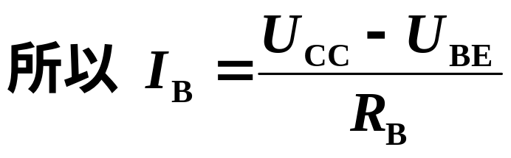
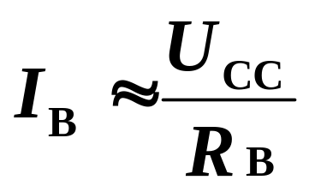
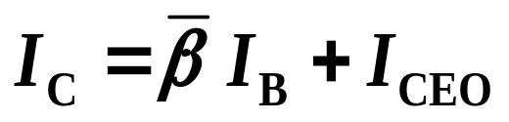
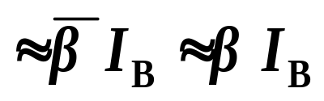
16.2.1 用直流通路确定静态值
1. 直流通路估算 I_{B}
由KVL: U_{CC} = I_{B} R_{B}+ U_{BE}
+U_{CC}
R_{C}
R_{B}
I_{C}
I_{B}
+
当U_{BE}<< U_{CC}时，
+
T
U_{CE}
U_{BE}
–
–
2. 由直流通路估算U_{CE}、I_{C}
根据电流放大作用
由KVL: U_{CC} = I_{C} R_{C}+ U_{CE}
所以 U_{CE} = U_{CC} – I_{C} R_{C}

Slide 20
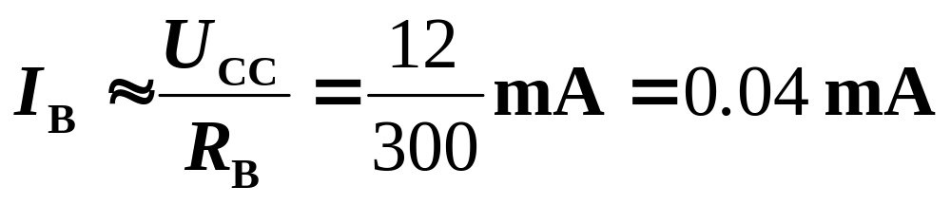
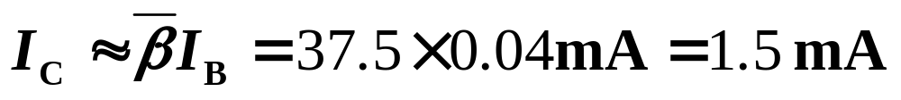
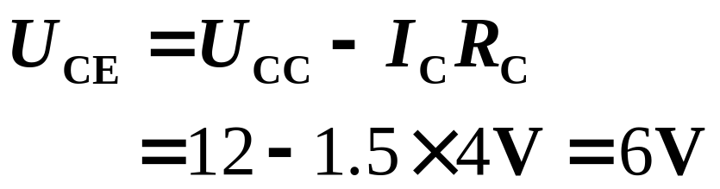
例1：用估算法计算静态工作点。
已知：U_{CC}=12V，R_{C}=4kΩ，R_{B}=300kΩ，β =37.5。
+U_{CC}
R_{C}
R_{B}
I_{C}
解：
I_{B}
+
+
T
U_{CE}
U_{BE}
–
–
注意：电路中I_{B} 和 I_{C} 的数量级不同

Slide 21

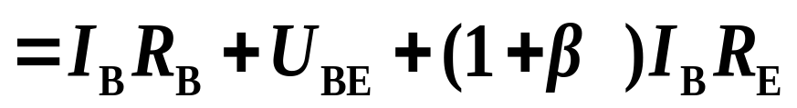
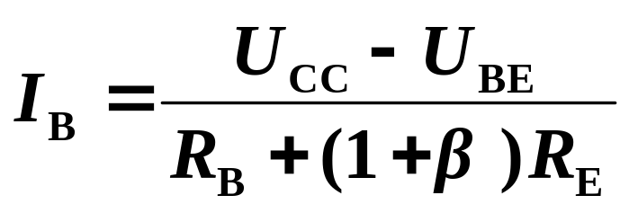
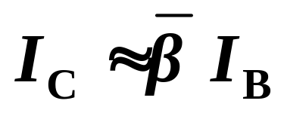

例2：用估算法计算图示电路的静态工作点。
由KVL可得：
+U_{CC}
R_{C}
R_{B}
I_{C}
I_{B}
+
+
T
U_{CE}
U_{BE}
–
–
I_{E}
由KVL可得：
由例1、例2可知，当电路不同时，计算静态值的公式也不同。

Slide 22
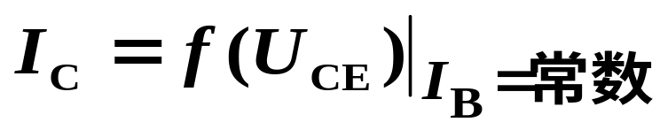
15.2.2 用图解法确定静态值
用作图的方法确定静态值
+U_{CC}
优点：
能直观地分析和了解静
态值的变化对放大电路
的影响。
R_{C}
R_{B}
I_{C}
I_{B}
+
+
T
U_{CE}
步骤：
1. 用估算法确定I_{B}
U_{BE}
–
–
2. 由输出特性确定I_{C} 和U_{CC}
U_{CE} = U_{CC}– I_{C}R_{C}
直流负载线方程

Slide 23

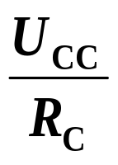
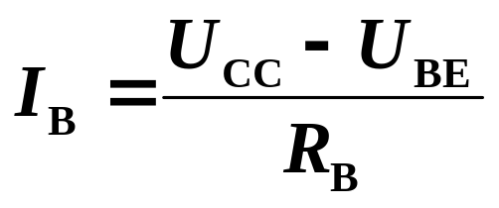
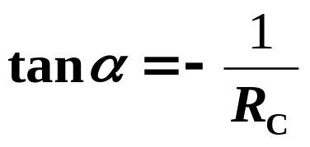
15.2.2 用图解法确定静态值
U_{CE} =U_{CC}–I_{C}R_{C}
由I_{B}确定的那条输出特性与直流负载线的交点就是Q点
I_{C}/mA
直流负载线
Q
I_{CQ}
α
O
U_{CEQ}
U_{CC}
U_{CE} /V
直流负载线斜率

Slide 24
15.3 放大电路的动态分析
所谓动态，指的是放大电路有信号输入（u_{i} ≠0）时的工作状态。
当放大电路有输入信号时，晶体管的各个电流和电压都含有直流分量和交流分量。动态分析是在静态值确定后分析信号的传输情况，考虑的是电流和电压的交流分量。
动态分析:
计算电压放大倍数A_{u}、输入电阻r_{i}、输出电阻r_{o}等。

Slide 25
动态分析的对象是各极电压和电流的交流分量。
小信号放大电路常采用微变等效电路法，大信号则采用图解法。
所用电路：放大电路的交流通路。
目的：
找出A_{u}、 r_{i}、 r_{o}与电路参数的关系，为设计
打基础。

Slide 26
15.3.1 微变等效电路法
微变等效电路：
把非线性元件晶体管所组成的放大电路等效为一个线性电路。即把非线性的晶体管线性化，等效为一个线性元件。
线性化的条件：
晶体管在小信号（微变量）情况下工作。因此，在静态工作点附近小范围内的特性曲线可用直线近似代替。
微变等效电路法：
利用放大电路的微变等效电路分析计算放大电路电压放大倍数A_{u}、输入电阻r_{i}、输出电阻r_{o}等。

Slide 27
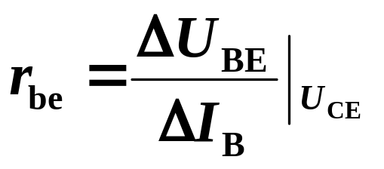
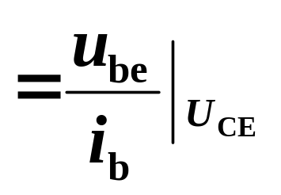
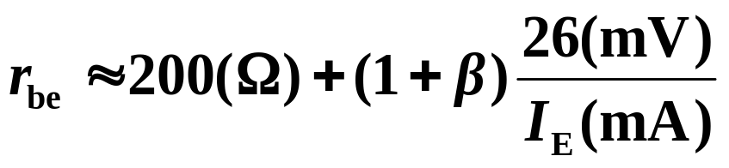
15.3.1 微变等效电路法
1. 晶体管的微变等效电路
晶体管的微变等效电路可从晶体管特性曲线求出。
(1) 输入回路
当信号很小时，在静态工作点附近的输入特性在小范围内可近似线性化。
I_{B}
Q
晶体管的
输入电阻
ΔI_{B}
ΔU_{BE}
晶体管的输入回路(B、E之间)可用r_{be}等效代替，即由r_{be}来确定u_{be}和 i_{b}之间的关系。
O
U_{BE}
输入特性
对于小功率三极管：
r_{be}一般为几百欧到几千欧。

Slide 28
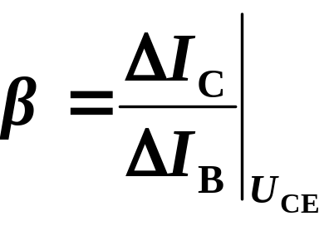
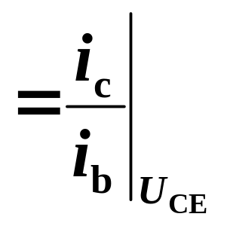
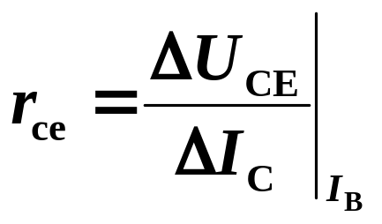
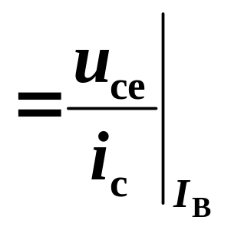
(2) 输出回路
输出特性在线性工作区是
一组近似等距的平行直线。
I_{C}
晶体管的电流放大系数
Q
晶体管的输出回路(C、E之
间)可用一受控电流源 i_{c}=β i_{b}
等效代替，即由β来确定i_{c}和
i_{b}之间的关系。
O
U_{CE}
输出特性
β一般在20～200之间，在手册中常用h_{fe}表示。
r_{ce}愈大，恒流特性愈好
因r_{ce}阻值很高，一般忽略不计。
晶体管的输出电阻

Slide 29
1. 晶体管的微变等效电路
晶体三极管
微变等效电路
i_{c}
i_{b}
i_{c}
B
C
C
+
+
+
i_{b}
r_{be}
βi_{b}
B
u_{ce}
u_{be}
u_{ce}
+
u_{be}
-
-
-
-
E
E
晶体管的B、E之间可用r_{be}等效代替。
晶体管的C、E之间可用一受控电流源i_{c}=βi_{b}等效代替。

Slide 30
2. 放大电路的微变等效电路
有了晶体管的微变等效电路，就可以方便的得到放大电路的微变等效电路。
首先画出放大电路的交流通路，它是表示交流分量的传递路径的。
画交流通路的原则是：①图中的隔直电容C1和C2都看作短路；②电源UCC的内阻很小，对交流可看作短路。

Slide 31
+U_{CC}
R_{C}
X_{C} ≈ 0，C 可看作短路。忽略电源的内阻，电源的端电压恒定，直流电源对交流可看作短路。
R_{B}
C₂
对地短路
+
C₁
i_{C}
i_{B}
+
+
短路
u_{CE}
+
T
+
+
u_{BE}
R_{S}
短路
–
R_{L}
u_{o}
u_{i}
–
+
i_{E}
–
交流通路
e_{s}
–
–
+
+
R_{S}
R_{C}
R_{L}
u_{O}
u_{i}
R_{B}
+
–
e_{s}
–
–

Slide 32
其次：将交流通路中的晶体管用晶体管微变等效电路代替即可得放大电路的微变等效电路。
i_{c}
C
i_{i}
i_{b}
+
B
+
u_{O}
R_{S}
R_{C}
R_{L}
+
u_{i}
R_{B}
e_{S}
-
-
-
E
i_{i}
i_{b}
i_{c}
交流通路
B
C
+
+
R_{S}
βi_{b}
u_{i}
R_{B}
r_{be}
R_{C}
R_{L}
u_{o}
+
e_{S}
-
-
-
E
微变等效电路

Slide 33



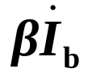



2. 放大电路的微变等效电路
i_{i}
i_{b}
i_{c}
B
C
将交流通路中的晶
体管用晶体管微变等
效电路代替即可得放
大电路的微变等效电
路。
+
+
R_{S}
βi_{b}
u_{i}
R_{B}
r_{be}
R_{C}
R_{L}
u_{o}
+
e_{S}
-
-
-
E
微变等效电路
分析时假设输入为正弦交流，所以等效电路中的电压与电流可用相量表示。
B
C
+
+
R_{S}
R_{B}
r_{be}
R_{C}
R_{L}
+
-
-
-
E

Slide 34
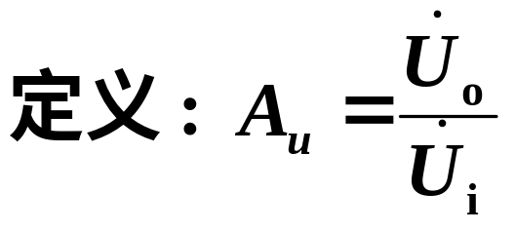
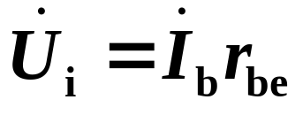
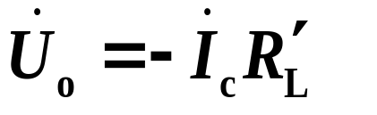
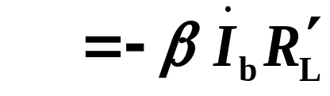
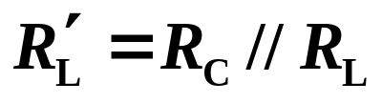
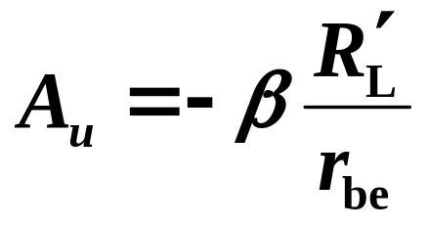
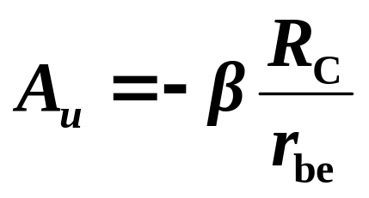
3.电压放大倍数的计算
B
C
+
+
R_{S}
R_{B}
r_{be}
R_{C}
R_{L}
+
-
-
-
E
式中的负号表示输出电压的相位与输入相反。
当放大电路输出端开路(未接R_{L})时，
负载电阻愈小，放大倍数愈小。
因r_{be}与I_{E}有关，故放大倍数与静态 I_{E}有关。

Slide 35







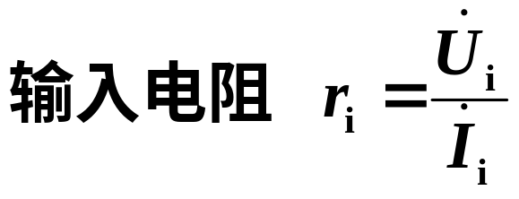
4.放大电路输入电阻的计算
放大电路对信号源(或对前级放大电路)来说，是一个负载，可用一个电阻来等效代替。这个电阻是信号源的负载电阻,也就是放大电路的输入电阻。
输入电阻是对交流信号而言的，是动态电阻。
+
-
+-
A_{u}
放大电路
信号源
定义：
+-
+-
放大电路
信号源
输入电阻是表明放大电路从信号源吸取电流大小的参数。电路的输入电阻愈大，从信号源取得的电流愈小，因此一般总是希望得到较大的输入电阻。

Slide 36
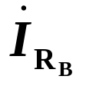
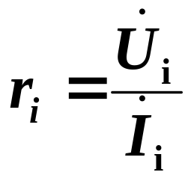
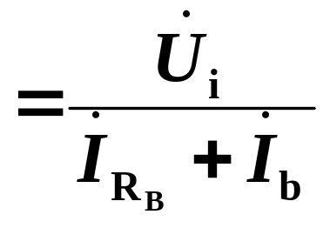
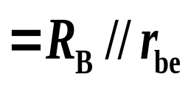


B
C
+
+
R_{S}
R_{B}
r_{be}
R_{C}
R_{L}
+
-
-
-
E
r_{i}

Slide 37


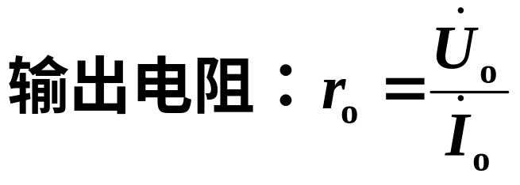


5. 放大电路输出电阻的计算
放大电路对负载(或对后级放大电路)来说，是一个信号源，可以将它进行戴维宁等效，等效电源的内阻即为放大电路的输出电阻。
输出电阻是动态电阻，与负载无关。
R_{S}
₊
A_{u}
放大
电路
₊
R_{L}
_
_
r_{o}
定义：
₊
₊
_
R_{L}
_
输出电阻是表明放大电路带负载能力的参数。电路的输出电阻愈小，负载变化时输出电压的变化愈小，因此一般总是希望得到较小的输出电阻。

Slide 38


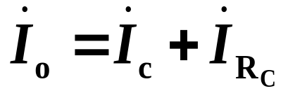
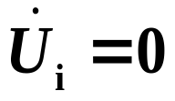
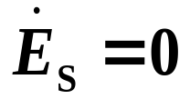
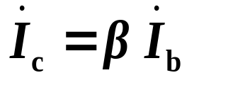
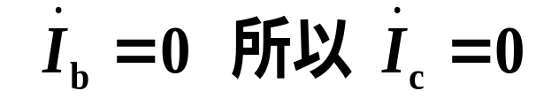
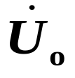
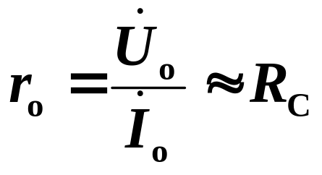
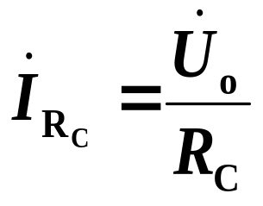

B
C
外加
+
+
R_{S}
共射极放大电路特点：
1. 放大倍数高;
2. 输入电阻低;
3. 输出电阻高.
R_{B}
r_{be}
R_{C}
R_{L}
+
-
-
-
E
求r_{o}的步骤：
1) 断开负载R_{L}
2) 令 或
3) 外加电压
4) 求

Slide 39
动态分析图解法
i_{C}/mA
i_{B}/μA
i_{C}/mA
Q₁
i_{B}/μA
R_{L}=∞
i_{c}
Q
i_{b}
Q
Q₂
I_{C}
I_{B}
O
O
u_{CE}/V
O
t
O
u_{BE}/V
t
O
O
u_{CE}/V
u_{BE}/V
u_{i}
U_{CE}
u_{o}
U_{BE}
t
t
由u_{o}和u_{i}的峰值（或峰峰值）之比可得放大电路的电压放大倍数。

Slide 40
15.3.2 非线性失真
如果Q设置不合适，晶体管进入截止区或饱和区工作，将造成非线性失真。
动画
i_{C}/mA
若Q设置过高，
i_{C}/mA
Q₁
晶体管进入饱和区工作，造成饱和失真。
Q
Q₂
I_{C}
适当减小基极电流可消除失真。
O
t
O
u_{CE}/V
O
u_{CE}/V
U_{CE}
u_{o}
t

Slide 41
15.3.2 非线性失真
动画
晶体管进入截止区工作，造成截止失真。
i_{C}/mA
若Q设置过低，
i_{B}/μA
i_{B}/μA
适当增加基极电流可消除失真。
Q
Q
O
u_{CE}/V
O
t
O
u_{BE}/V
O
O
u_{CE}/V
u_{BE}/V
u_{i}
u_{o}
U_{CE}
t
t
U_{BE}
如果Q设置合适，信号幅值过大也可产生失真，减小信号幅值可消除失真。

Slide 42
15.4 静态工作点的稳定
合理设置静态工作点是保证放大电路正常工作的先决条件。但是放大电路的静态工作点常因外界条件的变化而发生变动。
前述的固定偏置放大电路，简单、容易调整，但在温度变化、三极管老化、电源电压波动等外部因素的影响下，将引起静态工作点的变动，严重时将使放大电路不能正常工作，其中影响最大的是温度的变化。

Slide 43
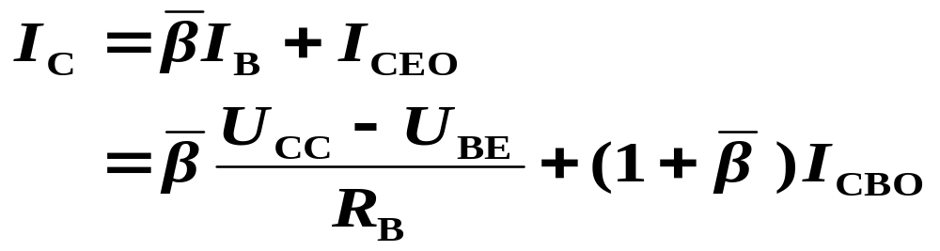
15.4.1 温度变化对静态工作点的影响
在固定偏置放大电路中，当温度升高时，
U_{BE}↓、β ↑ 、 I_{CBO} ↑。
上式表明，当U_{CC}和 R_{B}一定时， I_{C}与 U_{BE}、
β 以及 I_{CEO} 有关，而这三个参数随温度而变化。
温度升高时， I_{C}将增加，使Q点沿负载线上移。

Slide 44
i_{C}
温度升高时，输出特性曲线上移
Q´
结论：
当温度升高时， I_{C}将增加，使Q点沿负载线上移，容易使晶体管 T进入饱和区造成饱和失真，甚至引起过热烧坏三极管。
Q
O
u_{CE}
固定偏置电路的工作点
Q点是不稳定的，为此需要改进偏置电路。当温度升高使 I_{C} 增加时，能够自动减少I_{B}，从而抑制Q点的变化，保持Q点基本稳定。

Slide 45
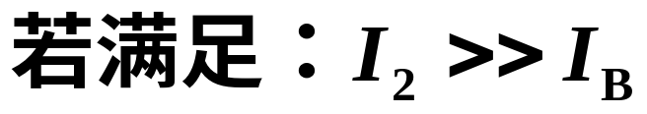
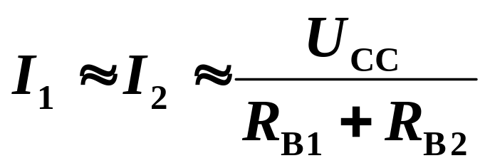
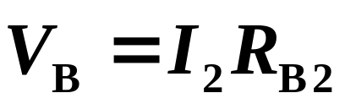
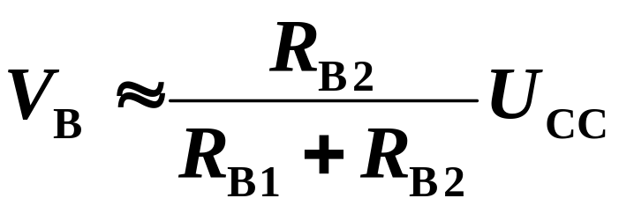
15.4.2 分压式偏置电路
1. 稳定Q点的原理
+U_{CC}
I₁
I_{C}
R_{B1}
R_{C}
C₂
C₁
+
V_{B}
I_{B}
+
+
+
I₂
R_{S}
R_{L}
u_{o}
u_{i}
R_{B2}
+
R_{E}
+
C_{E}
e_{S}
–
–
–
基极电位基本恒定，不随温度变化。

Slide 46
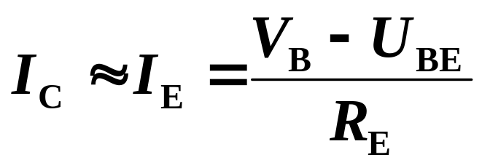

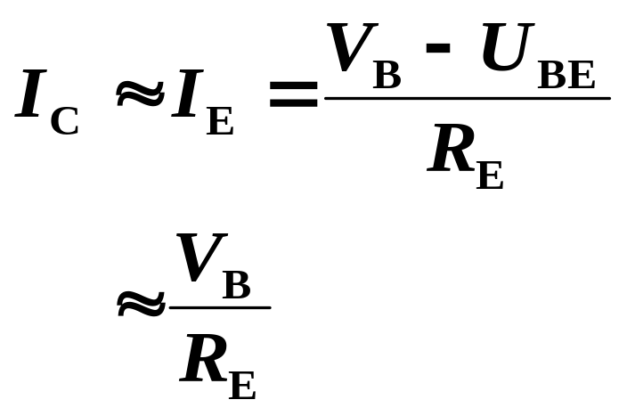
15.4.2 分压式偏置电路
1. 稳定Q点的原理
+U_{CC}
I₁
I_{C}
R_{B1}
R_{C}
C₂
C₁
+
V_{B}
I_{B}
+
+
+
I₂
R_{S}
R_{L}
u_{o}
u_{i}
R_{B2}
+
R_{E}
+
C_{E}
e_{S}
–
–
–
集电极电流基本恒定，不随温度变化。

Slide 47
从Q点稳定的角度来看似乎I₂、V_{B}越大越好。
但 I₂ 越大，R_{B1}、R_{B2}必须取得较小，将增加损耗，降低输入电阻。
而V_{B}过高必使V_{E}也增高，在U_{CC}一定时，势必使U_{CE}减小，从而减小放大电路输出电压的动态范围。
参数的选择
+U_{CC}
I₁
I_{C}
R_{B1}
R_{C}
C₂
C₁
+
V_{B}
I_{B}
+
V_{E}
+
+
I₂
R_{S}
R_{L}
u_{o}
u_{i}
R_{B2}
+
R_{E}
+
C_{E}
e_{S}
–
–
–
在估算时一般选取：
I₂= (5 ~10) I_{B}，V_{B}= (5 ~10) U_{BE}，
R_{B1}、R_{B2}的阻值一般为几十千欧。

Slide 48
Q点稳定的过程
+U_{CC}
R_{E}：温度补偿电阻
对直流：R_{E}越大,稳定Q点效果越好；
对交流：R_{E}越大,交流损失越大,为避免交流损失加旁路电容C_{E}。
I₁
I_{C}
R_{B1}
R_{C}
C₂
C₁
+
V_{B}
I_{B}
+
V_{E}
+
+
I₂
R_{S}
R_{L}
u_{o}
u_{i}
R_{B2}
+
R_{E}
+
C_{E}
e_{S}
–
–
–
V_{B} 固定
T
I_{C}
V_{E}
U_{BE}
I_{C}
I_{B}

Slide 49




2. 静态工作点的计算
估算法:
+U_{CC}
I₁
I_{C}
R_{B1}
R_{C}
C₂
C₁
+
V_{B}
I_{B}
+
+
+
I₂
R_{S}
R_{L}
u_{o}
u_{i}
R_{B2}
+
R_{E}
+
C_{E}
e_{S}
–
–
–

Slide 50

3. 动态分析
+U_{CC}
R_{B1}
R_{C}
C₂
如果去掉C_{E} ，
A_{u}，r_{i}，r_{o} ？
C₁
+
+
+
+
R_{S}
R_{L}
u_{o}
u_{i}
R_{B2}
+
R_{E}
+
C_{E}
e_{S}
–
–
–
旁路电容
对交流：旁路电容 C_{E} 将R_{E} 短路， R_{E}不起作用， A_{u}，r_{i}，r_{o}与固定偏置电路相同。

Slide 51










+U_{CC}
R_{B1}
R_{C}
对地
短路
如果去掉C_{E} ，
A_{u}，r_{i}，r_{o} ?
C₂
C₁
+
+
+
+
短路
R_{S}
R_{L}
u_{o}
R_{B2}
+
u_{i}
R_{E}
+
C_{E}
e_{S}
–
–
–
B
C
去掉C_{E}后的
微变等效电路
+
+
R_{S}
r_{be}
E
R_{C}
R_{L}
R_{B}
+
-
R_{E}
-
-

Slide 52









3.电压放大倍数的计算
B
C
+
+
R_{S}
r_{be}
E
R_{C}
R_{L}
R_{B}
+
-
R_{E}
-
-

Slide 53




输入电阻的计算：
B
C
+
+
R_{S}
r_{be}
E
R_{C}
R_{L}
R_{B}
+
-
R_{E}
-
-
r_{i}

Slide 54






分压式偏置电路
有旁路电容C_{E}
无旁路电容C_{E}
A_{u}减小
r_{i} 提高
r_{o}不变

Slide 55







对信号源电压的放大倍数？
+U_{CC}
考虑信号源内阻R_{S} 时
R_{B1}
R_{C}
C₂
C₁
+
+
+
+
R_{S}
R_{L}
u_{o}
u_{i}
R_{B2}
+
R_{E}
+
C_{E}
e_{S}
–
–
–
信号源

Slide 56

例1:
在图示放大电路中，已知U_{CC}=12V, R_{C}= 6kΩ,
R_{E1}= 300Ω， R_{E2}= 2.7kΩ， R_{B1}= 60kΩ， R_{B2}= 20kΩ
R_{L}= 6kΩ ，晶体管β=50， U_{BE}=0.6V, 试求:
(1) 静态工作点 I_{B}、I_{C} 及 U_{CE}；
(2) 画出微变等效电路；
(3) 输入电阻r_{i}、r_{o}及 A_{u}。
+U_{CC}
R_{B1}
R_{C}
C₂
C₁
+
+
+
+
R_{B2}
R_{E1}
R_{L}
u_{o}
u_{i}
+
–
R_{E2}
C_{E}
–

Slide 57




解:
(1)由直流通路求静态工作点。
+U_{CC}
R_{B1}
R_{C}
I_{C}
I_{B}
+
V_{B}
U_{CE}
R_{E1}
–
R_{B2}
I_{E}
R_{E2}
直流通路

Slide 58







(2) 由微变等效电路求A_{u}、 r_{i} 、 r_{o}。
B
C
+
+
R_{S}
r_{be}
E
R_{C}
R_{L}
R_{B}
+
-
R_{E}
-
-
微变等效电路

Slide 59
15.5 放大电路的频率特性
阻容耦合放大电路由于存在级间耦合电容、发射极旁路电容及三极管的结电容等，它们的容抗随频率变化，故当信号频率不同时，放大电路的输出电压相对于输入电压的幅值和相位都将发生变化。
频率特性
幅频特性：电压放大倍数的模|A_{u}|与频率 f
的关系
相频特性：输出电压相对于输入电压的
相位移 ϕ 与频率 f 的关系

Slide 60
耦合、旁路电容造成。
三极管结电容、β 造成
|A_{u} |
| A_{uo} |
0.707| A_{uo} |
通频带
O
f_{L}
f_{H}
f
幅频特性
ϕ
下限截止频率
上限截止频率
–90°
–180°
f
–270°
相频特性

Slide 61

在中频段
由于耦合电容和发射极旁路电容的容量较大，故对中频段信号的容抗很小，可视作短路。
三极管的极间电容和导线的分布电容很小，可认为它们的等效电容C_{O}与负载并联。由于C_{O}的电容量很小，它对中频段信号的容抗很大，可视作开路。
B
C
+
+
+
R_{S}
R_{B}
r_{be}
R_{C}
R_{L}
+
-
-
-
-
E
所以，在中频段可认为电容不影响交流信号的传送，放大电路的放大倍数与信号频率无关。
(前面所讨论的放大倍数及输出电压相对于输入电压的相位移均是指中频段的)

Slide 62



在低频段：
由于信号的频率较低，耦合电容和发射极旁路电容的容抗较大，其分压作用不能忽略。以至实际送到三极管输入端的电压 比输入信号 要小，故放大倍数降低，并使 产生越前的相位移（相对于中频段）。
C_{O}的容抗比中频段还大，仍可视作开路。
C₁
C₂
B
C
+
+
+
R_{S}
R_{B}
r_{be}
R_{C}
R_{L}
+
-
-
-
-
E
所以，在低频段放大倍数降低和相位移越前的主要原因是耦合电容和发射极旁路电容的影响。

Slide 63

在高频段：
由于信号的频率较高，耦合电容和发射极旁路电容的容抗比中频段还小，仍可视作短路。
C_{O}的容抗将减小，它与负载并联，使总负载阻抗减小，在高频时三极管的电流放大系数 β 也下降，因而使输出电压减小，电压放大倍数降低，并使 产生滞后的相位移（相对于中频段）。
B
C
+
+
R_{S}
R_{B}
r_{be}
R_{C}
R_{L}
+
C_{o}
-
-
-
E
所以，在高频段放大倍数降低和相位移滞后的主要原因是三极管电流放大系数 β、极间电容和导线的分布电容的影响。

Slide 64

15.6 射极输出器
+U_{CC}
R_{B}
C₁
+
C₂
R_{S}
+
+
+
u_{i}
u_{o}
+
R_{E}
R_{L}
e_{s}
–
–
–
因对交流信号而言，集电极是输入与输出回路的公共端，所以是共集电极放大电路。
因从发射极输出，所以称射极输出器。

Slide 65



15.6.1 静态分析
+U_{CC}
R_{B}
直流通路
C₁
+U_{CC}
+
I_{C}
C₂
R_{B}
R_{S}
+
+
+
I_{B}
+
u_{i}
u_{o}
U_{CE}
+
R_{E}
R_{L}
+
e_{s}
U_{BE}
–
–
–
–
–
R_{E}
I_{E}
求Q点：

Slide 66











15..2 动态分析
1. 电压放大倍数
B
C
+
r_{be}
R_{S}
E
R_{B}
+
+
-
R_{E}
R_{L}
-
-
微变等效电路
电压放大倍数A_{u}≈1且输入输出同相，输出电压跟随输入电压，故称电压跟随器。

Slide 67





2. 输入电阻
B
C
射极输出器的输入电阻高，对前级有利。
r_{i} 与负载有关
+
r_{be}
R_{S}
E
R_{B}
+
+
-
R_{E}
R_{L}
-
-

Slide 68





3. 输出电阻
求r_{o}的步骤：
1) 断开负载R_{L}
B
C
+
r_{be}
2) 令 或
R_{S}
E
3) 外加电压
R_{B}
4) 求
+
+
-
R_{E}
R_{L}
-
-
外加

Slide 69




B
C
+
r_{be}
R_{S}
E
R_{B}
+
+
-
R_{E}
R_{L}
-
-
射极输出器的输出电阻很小，带负载能力强。

Slide 70




共集电极放大电路(射极输出器)的特点：
1. 电压放大倍数小于1，约等于1;
2. 输入电阻高；
3. 输出电阻低；
4. 输出与输入同相。

Slide 71
射极输出器的应用
主要利用它具有输入电阻高和输出电阻低的特点。
1. 因输入电阻高，它常被用在多级放大电路的第一级，可以提高输入电阻，减轻信号源负担。
2. 因输出电阻低，它常被用在多级放大电路的末级，可以降低输出电阻，提高带负载能力。
3. 利用 r_{i} 大、 r_{o}小以及 A_{u} ≈1 的特点，也可将射极输出器放在放大电路的两级之间，起到阻抗匹配作用，这一级射极输出器称为缓冲级或中间隔离级。

Slide 72
例1:
在图示放大电路中，已知U_{CC}=12V, R_{E}= 2kΩ,
R_{B}= 200kΩ， R_{L}= 2kΩ ，晶体管β=60， U_{BE}=0.6V, 信号源内阻R_{S}= 100Ω，试求:
(1) 静态工作点 I_{B}、I_{E} 及 U_{CE}；
(2) 画出微变等效电路；
(3) A_{u}、r_{i} 和 r_{o} 。
.
+U_{CC}
R_{B}
C₁
+
C₂
R_{S}
+
+
+
u_{i}
u_{o}
+
R_{E}
R_{L}
e_{s}
–
–
–

Slide 73



解:
(1)由直流通路求静态工作点。
直流通路
+U_{CC}
I_{C}
R_{B}
I_{B}
+
U_{CE}
+
U_{BE}
–
–
I_{E}
R_{E}

Slide 74







(2) 由微变等效电路求A_{u}、 r_{i} 、 r_{o}。
B
C
+
r_{be}
R_{S}
E
R_{B}
+
+
-
R_{E}
R_{L}
-
-
微变等效电路

Slide 75
15.6.3多级放大电路及其级间耦合方式
输入
输出
输入级
第二级
推动级
输出级
多级放大电路的框图
耦合方式：信号源与放大电路之间、两级放大电路之间、放大器与负载之间的连接方式。
常用的耦合方式：直接耦合、阻容耦合和变压器耦合。
静态：保证各级有合适的Q点
对耦合电路的要求
波形不失真
动态: 传送信号
减少压降损失

Slide 76





阻容耦合:两级之间通过耦合电容 C₂ 与下级输入电阻连接
+U_{CC}
R_{B1}
R_{C1}
R_{C2}
C₂
C₃
C₁
+
+
+
T₁
+
T₂
+
+
R_{S}
R_{B2}
+
R_{E2}
+
R_{L}
R_{E1}
C_{E1}
+
C_{E2}
–
–
–
–
信号源
第一级
第二级
负载

Slide 77
1. 静态分析
+U_{CC}
R_{B1}
R_{C1}
R_{C2}
C₂
C₃
C₁
+
+
+
T₁
+
T₂
+
+
R_{S}
R_{B2}
+
R_{E2}
+
R_{L}
R_{E1}
C_{E1}
+
C_{E2}
–
–
–
–
由于电容有隔直作用，所以每级放大电路的直流通路互不相通，每级的静态工作点互相独立，互不影响，可以各级单独计算。
两级放大电路均为共发射极分压式偏置电路。

Slide 78




















2. 动态分析
微变等效电路
B
C
B
C
+
+
+
R_{S}
r_{be}
R_{C1}
r_{be}
R_{L}
+
R_{B1}
R_{B2}
R_{C2}
-
-
E
-
E
-
第一级
第二级

Slide 79




例:
如图所示的两级电压放大电路，
已知β₁= β₂ =50, T₁和T₂均为3DG8D。
(1) 计算前、后级放大电路的静态值(U_{BE}=0.6V);
(2) 求放大电路的输入电阻和输出电阻；
(3) 求各级电压的放大倍数及总电压放大倍数。
+24V
R_{B1}
R_{C2}
C₃
1MΩ
10kΩ
+
C₁
82kΩ
+
+
T₁
C₂
T2
+
+
510Ω
R_{E1}
+
27kΩ
C_{E}
–
43kΩ
7.5kΩ
–

Slide 80



解:
(1) 两级放大电路的静态值可分别计算。
+24V
R_{B1}
R_{C2}
C₃
1MΩ
10kΩ
+
C₁
82kΩ
+
+
T₁
C₂
T2
+
+
510Ω
R_{E1}
+
27kΩ
C_{E}
–
43kΩ
7.5kΩ
–
第一级是射极输出器:

Slide 81


解:
第二级是分压式偏置电路
+24V
R_{B1}
R_{C2}
C₃
1MΩ
10kΩ
+
C₁
82kΩ
+
+
T₁
C₂
T2
+
+
510Ω
R_{E1}
+
27kΩ
C_{E}
–
43kΩ
7.5kΩ
–

Slide 82


解:
第二级是分压式偏置电路
+24V
R_{B1}
R_{C2}
C₃
1MΩ
10kΩ
+
C₁
82kΩ
+
+
T₁
C₂
T2
+
+
510Ω
R_{E1}
+
27kΩ
C_{E}
–
43kΩ
7.5kΩ
–

Slide 83













(2) 计算 r _{i}和 r ₀
微变等效电路
+
r_{be1}
+
r_{be2}
R_{B1}
R_{C2}
+
_
R_{E1}
_
_
由微变等效电路可知，放大电路的输入电阻 r_{i} 等于第一级的输入电阻r_{i1}。第一级是射极输出器，它的输入电阻r_{i1}与负载有关，而射极输出器的负载即是第二级输入电阻 r_{i2}。

Slide 84


(2) 计算 r _{i}和 r ₀
+
r_{be1}
+
r_{be2}
R_{B1}
R_{C2}
+
_
R_{E1}
_
_

Slide 85



(2) 计算 r _{i}和 r ₀
+
r_{be1}
+
r_{be2}
R_{B1}
R_{C2}
+
_
R_{E1}
_
_

Slide 86

(3)求各级电压的放大倍数及总电压放大倍数
+
r_{be1}
+
r_{be2}
R_{B1}
R_{C2}
+
_
R_{E1}
_
_
第一级放大电路为射极输出器

Slide 87


(3)求各级电压的放大倍数及总电压放大倍数
+
r_{be1}
+
r_{be2}
R_{B1}
R_{C2}
+
_
R_{E1}
_
_
第二级放大电路为共发射极放大电路
总电压放大倍数

Slide 88
15.7 差分放大电路
上节介绍的阻容耦合放大电路只适合于放大交流信号，而在工业控制和科学实验中经常遇到另外一些信号，即变化缓慢的电信号。如利用电热偶测量炉温的信号，由于炉温变化很慢，所以电热偶给出的就是一个缓慢变化的电压信号。
这种缓慢变化的信号不能采用阻容耦合，只能用直接耦合的多级放大电路来放大，即把前级的输出端直接接到后级的输入端。

Slide 89
直接耦合：将前级的输出端直接接后级的输入端。
可用来放大缓慢变化的信号或直流量变化的信号。
+U_{CC}
R_{C1}
R₁
R_{C2}
R₂
+
T₁
T₂
+
u_{o}
u_{i}
R_{E2}
–
–

Slide 90
直接耦合存在的两个问题：
1. 前后级静态工作点相互影响
2. 零点漂移
零点漂移：指输入信号电压为零时，输出电压发生
缓慢地、无规则地变化的现象。
u_{o}
t
O
产生的原因：晶体管参数随温度变化、电源电压
波动、电路元件参数的变化。

Slide 91

零点漂移的危害：
直接影响对输入信号测量的准确程度和分辨能力。
严重时，可能淹没有效信号电压，无法分辨是有效信号电压还是漂移电压。
一般用输出漂移电压折合到输入端的等效漂移电
压作为衡量零点漂移的指标。
输出端
漂移电压
输入端等效
漂移电压
电压
放大倍数

Slide 92



如某放大电路的输出电压：
电压放大倍数，
则折算到输入端的等效零漂电压
而只有输入端的等效漂移电压比输入信号小许多时，放大后的有用信号才能被很好地区分出来。

Slide 93
抑制零点漂移是制作高质量直接耦合放大电路的一个重要的问题。
由于不采用电容，所以直接耦合放大电路具有良好的低频特性。
|A_{u} |
| A_{uo} |
0.707| A_{uo} |
通频带
O
f
f_{H}
幅频特性
适合于集成化的要求，在集成运放的内部，级间都是直接耦合。

Slide 94
差分放大电路是抑制零点漂移最有效的电路结构。
15. 7. 1 差分放大电路的工作情况
+U_{CC}
R_{B2}
R_{C}
R_{C}
R_{B2}
–
两个输入、两个输出
+
u_{o}
R_{B1}
R_{B1}
T₁
T₂
+
+
两管静态工作点相同
u_{i1}
u_{i2}
–
–
差动放大原理电路
电路结构对称，在理想的情况下，两管的特性及对应电阻元件的参数值都相等。

Slide 95
1. 零点漂移的抑制
+U_{CC}
R_{B2}
R_{C}
R_{C}
R_{B2}
–
+
u_{o}
R_{B1}
R_{B1}
T₁
T₂
+
+
u_{i1}
u_{i2}
–
–
静态时，u_{i1} = u_{i2} = 0
I_{C1}=I_{C2 ，} V_{C1}=V_{C2}
输出电压：
u_{o}= V_{C1} － V_{C2} = 0

Slide 96
1. 零点漂移的抑制
+U_{CC}
R_{B2}
R_{C}
R_{C}
R_{B2}
–
+
u_{o}
R_{B1}
R_{B1}
T₁
T₂
+
+
u_{i1}
u_{i2}
–
–
当温度升高时→I_{C}↑→V_{C}↓ （两管变化量相等）
Δ I_{C1}= Δ I_{C2}， ΔV_{C1} = ΔV_{C2}
u_{o}= (V_{C1} + ΔV_{C1} ) － (V_{C2} + Δ V_{C2} ) = 0
差分放大电路对两管所产生的同向漂移都有抑制作用。

Slide 97
2. 有信号输入时的工作情况
+U_{CC}
R_{B2}
R_{C}
R_{C}
R_{B2}
–
+
u_{o}
R_{B1}
R_{B1}
T₁
T₂
+
+
+
+
+
+
+
+
共模信号
需要抑制
u_{i1}
u_{i2}
–
–
–
–
–
–
–
–
(1) 共模信号 u_{i1} = u_{i2} 大小相等、极性相同
两管集电极电位呈等量同向变化， ΔV_{C1} = ΔV_{C2}，所以输出电压为零，即对共模信号没有放大能力。
差动电路抑制共模信号能力的大小，反映了它对零点漂移的抑制水平。

Slide 98
2. 有信号输入时的工作情况
+U_{CC}
R_{B2}
R_{C}
R_{C}
R_{B2}
–
+
u_{o}
R_{B1}
R_{B1}
T₁
T₂
–
–
+
+
+
–
+
+
差模信号
是有用信号
u_{i1}
u_{i2}
–
–
–
–
–
+
+
+
(2) 差模信号 u_{i1} = – u_{i2} 大小相等、极性相反
两管集电极电位一减一增，呈等量异向变化，
u_{o}= (V_{C1}－ΔV_{C1} )－(V_{C2} +Δ V_{C１} ) =－2 ΔV_{C1}
即对差模信号有放大能力。

Slide 99

(3) 比较输入
u_{i1} 、u_{i2} 大小和极性是任意的。
放大器只放大两个输入信号的差值信号—差分放大电路。
u_{o} =A_{u}(u_{i1}-u_{i2})
这种输入常作为比较放大来应用，在自动控制系统中是常见的。
对于比较信号，常分解为差模信号和共模信号处理。
u_{i1}= u_{ic1}+u_{id1 ，} u_{i2}= u_{ic2}+u_{id2} ， u_{id1}= - u_{id2}
u_{ic1}= (u_{i1}+u_{i2}) , u_{id1}= (u_{i1}-u_{i2})

Slide 100
(3) 比较输入
例1: u_{i1} = 10 mV, u_{i2} = 6 mV
可分解成: u_{i1} = 8 mV + 2 mV
u_{i2} = 8 mV － 2 mV
例2: u_{i1} =20 mV, u_{i2} = 16 mV
可分解成: u_{i1} = 18 mV + 2 mV
u_{i2} = 18 mV － 2 mV
共模信号
差模信号
差分放大器对差模信号放大，而抑制共模信号。

Slide 101
差分放大器对差模信号放大，而抑制共模信号。
u_{o1}=A_{c}u_{ic1}+ A_{d}u_{id1} ， u_{o2}=A_{C}u_{ic2}-A_{d}u_{id2，}
u_{o}=u_{o1}-u_{o2}=A_{d}（u_{id1}-u_{id2}）=A_{d}u_{id}
若电路完全对称，理想情况下共模放大倍数 A_{c} = 0
输出电压 u_{o} = A_{d} （u_{i1} － u_{i2} ） = A_{d} u_{id}
若电路不完全对称，则 A_{c}≠ 0，
实际输出电压 u_{o} = A_{c} u_{ic} + A_{d} u_{id}
即共模信号对输出有影响 。

Slide 102
15. 7. 2 典型差分放大电路
+U_{CC}
R_{C}
R_{C}
–
+
u_{o}
R_{B}
R_{B}
T₁
T₂
+
R_{P}
+
u_{i1}
u_{i2}
R_{E}
–
–
E_{E}
–
+
R_{E}的作用：稳定静态工作点，限制每个管子的漂移。
E_{E}：用于补偿R_{E}上的压降，以获得合适的工作点。

Slide 103
15. 7. 2典型差分放大电路
差分放大电路抑制零漂的过程如下：
IC1
IC1
UBE1
IB1
温度
IE
URE
IC2
UBE2
IB2
IC2
由于RE上电压URE的作用，使得它对共模信号具有抑制作用，而对差模信号，由于IC1和IC2的作用相互抵消，使它不影响差模信号的放大作用。

Slide 104

15. 7. 3差分放大电路对信号的放大
1.静态分析：
+U_{CC}
由于电路对称，计算一个管的静态值即可。
R_{C}
由基极电路可知：
I_{B}
I_{C}
R_{B}
R_{B}I_{B}+U_{BE}+2R_{E}I_{E}=U_{EE}
U_{BE}
I_{E}=（1+ ）I_{B}
U_{EE}-U_{BE}
R_{E}
2I_{E}
I_{B}=
R_{B}+2（1+ ）R_{E}
-U_{EE}
U_{CE}=U_{CC}-R_{C}I_{C}

Slide 105




15. 7. 3差分放大电路对信号的放大
i_{b}
i_{c}
R_{B}
单管差模信号通道
R_{L}
R_{C}
2
u_{i1}
r_{be}
u_{O1}

Slide 106




15. 7. 3差分放大电路对信号的放大
双端:
单端:
双端:
单端:

Slide 107


15.7.4 共模抑制比
全面衡量差分放大电路放大差模信号和抑制共模信号的能力。
共模抑制比
差模放大倍数
K_{CMR}越大，说明差放分辨
差模信号的能力越强，而抑制
共模信号的能力越强。
共模放大倍数

Slide 108

15.8 互补对称功率放大电路
功率放大电路的作用：是放大电路的输出级，去推动负载工作。例如使扬声器发声、继电器动作、仪表指针偏转、电动机旋转等。
15.8.1 对功率放大电路的基本要求
(1) 在不失真的情况下能输出尽可能大的功率。
(2) 由于功率较大，就要求提高效率。

Slide 109
晶体管的工作状态
甲类工作状态
晶体管在输入信号
的整个周期都导通
静态I_{C}较大，波形好, 管耗大效率低。
I_{C}
i_{C}
Q
O
U_{CE}
O
t
I_{C}
i_{C}
乙类工作状态
晶体管只在输入信号
的半个周期内导通， 静态I_{C}=0，波形严重失真, 管耗小效率高。
Q
O
U_{CE}
O
t
I_{C}
i_{C}
甲乙类工作状态
晶体管导通的时间大于半个周期，静态I_{C}≈ 0，一般功放常采用。
Q
O
U_{CE}
O
t

Slide 110
15.8.2 互补对称放大电路
互补对称电路是集成功率放大电路输出级的基本形式。当它通过容量较大的电容与负载耦合时，由于省去了变压器而被称为无输出变压器电路，简称OTL电路。若互补对称电路直接与负载相连，输出电容也省去，就成为无输出电容电路，简称OCL电路。
OTL电路采用单电源供电， OCL电路采用双电源供电。

Slide 111


1. OTL电路
+U_{CC}
(1) 特点
T₁、T₂的特性一致；
一个NPN型、一个PNP型
两管均接成射极输出器；
输出端有大电容；
单电源供电。
T₁
C
A
+
+
+
u_{I}
T₂
R_{L}
u_{o}
-
-
(2) 静态时(u_{i}= 0)
OTL原理电路
电容两端的电压
, I_{C1}≈ 0， I_{C2} ≈ 0

Slide 112
(3) 动态时
设输入端在U_{CC}/2 直流基础上加入正弦信号。
输入交流信号u_{i}的正半周
i_{c1}
T₁导通、T₂截止；
同时给电容充电
T₁
u_{o}
u_{o}
+
-
A
输入交流信号u_{i}的负半周
+
R_{L}
u_{i}
i_{c2}
T₂导通、T₁截止；
电容放电，相当于电源
T₂
-
交流通路
若输出电容足够大，其上电压基本保持不变，则负载上得到的交流信号正负半周对称。

Slide 113
u_{i}
(4) 交越失真
当输入信号u_{i}为正弦波时，
输出信号在过零前后出现的
失真称为交越失真。
ωt
O
交越失真产生的原因
由于晶体管特性存在非线性，
u_{i} < 死区电压晶体管导通不好。
u_{o}
交越失真
ωt
O
克服交越失真的措施
采用各种电路以产生有不大的偏流，使静态工作点稍高于截止点，即工作于甲乙类状态。

Slide 114
(5) 克服交越失真的电路
静态时T₁、T₂ 两管发射结电压分别为二极管D₁、D₂的正向导通压降，致使两管均处于微弱导通状态。
动态时，设u_{i} 加入正弦信号。正半周T₂ 截止，T₁基极电位进一步提高，进入良好的导通状态。负半周T₁截止，T₂基极电位进一步降低，进入良好的导通状态。
+U_{CC}
R₁
T₁
D₁
C
+
A
+
D₂
+
u_{I}
R_{L}
u_{o}
T₂
R₂
-
-

Slide 115

(6)复合管
互补对称放大电路要求有一对特性相同的NPN型和PNP型管，大功率时，常采用复合管。
E
C
i_{e}
i_{c}
i_{b}
B
B
i_{b}
i_{e}
i_{c}
E
C
NPN
PNP

Slide 116
2. OCL电路
特点：
双电源供电、
输出无电容器。
+U_{CC}
T₁
i_{c1}
u_{o}
静态时：
u_{i} = 0V,
i_{C1}≈ 0， i_{C2}≈ 0
u_{o} = 0V。
u_{i}
+
R_{L}
u_{o}
T₂
i_{c2}
动态时：
–
u_{i} > 0V
–U_{CC}
T₁导通，T₂截止
OCL原理电路
u_{i} < 0V
T₂导通，T₁截止

Slide 117
15.8.3 集成功率放大电路
随着集成技术的发展，集成功率放大电路得到了广泛的应用。
LM386就是常用的一种功率放大器。其输入级是双端输入-单端输出差动放大电路,中间级是共发射级放大电路,电压放大倍数较高,输出级是OTL互补对称放大电路,故为单电源供电。输出耦合电容C_{L}外接。
其应用电路见书图15.8.5。

